Slide 1
Итоги и анализ результатов КЕГЭ по информатике за 2023 год

Slide 2
Характеристика участников ЕГЭ
2021 г. |  | 2022 г. |  | 2023 г.
чел. | % от общего числа участников | чел. | % от общего числа участников | чел. | % от общего числа участников
940 | 15,99 | 1030 | 18,88 | 1097 | 20,69
ВТГ, обучающихся по программам СПО | 22
ВТГ, обучающихся по программам СОО | 1075
Из них: Выпускники средних общеобразовательных школ | 720
Выпускники средних общеобразовательных школ с углубленным изучением отдельных предметов | 165
Выпускники гимназий | 107
Выпускники лицеев | 71
Выпускники средних общеобразовательных школ-интернат | 1
Выпускники вечерних (сменных) общеобразовательных школ | 0
Выпускники открытых (сменных) общеобразовательных школ | 2
Экстерны | 9

Slide 3
Диаграмма распределения тестовых баллов участников ЕГЭ в 2023 г.

Slide 4
Распределение участников ЕГЭ, по количеству получивших балл (%) по учебному предмету «Информатика»
№ п/п | Участников, набравших балл | 2021 г. | 2022 г. | 2023 г.
1 | ниже минимального балла, % | 3,85 | 7,83 | 10,45
2 | от 40 до 60 баллов, % | 31,44 | 32,00 | 34,19
3 | от 61 до 80 баллов, % | 38,18 | 36,69 | 37,67
4 | от 81 до 99 баллов, % | 25,99 | 23,19 | 16,96
5 | 100 баллов, чел. | 5 | 3 | 8
 | Средний тестовый балл | 68,0 | 64,9 | 62,0

Slide 5
ОО, продемонстрировавших наиболее высокие и низкие результаты ЕГЭ по информатике
№ п/п | Наименование ОО | Кол-во участ-в, чел. | 81 - 100 | 61 - 80 | 40 - 60 | - 39
1. | г. Рыбинск: лицей № 2 | 25 | 68,00 | 28,00 | 4,00 | 0,00
2. | Государственные ОО - базовые школы РАН: Средняя школа "Провинциальный колледж" | 25 | 52,00 | 36,00 | 12,00 | 0,00
3. | Государственные ОО - базовые школы РАН: средняя школа № 33 | 43 | 51,16 | 32,56 | 16,28 | 0,00
№ п/п | Наименование ОО | Кол-во участ-в, чел. | 81 - 100 | 61 - 80 | 40 - 60 | - 39
1. | г. Ярославль: средняя школа № 28 | 10 | 0,00 | 10,00 | 50,00 | 40,00
2. | г. Рыбинск: СОШ № 10 | 14 | 7,14 | 35,71 | 35,71 | 21,43
3. | г. Ярославль: средняя школа № 90 | 15 | 0,00 | 40,00 | 40,00 | 20,00

Slide 6
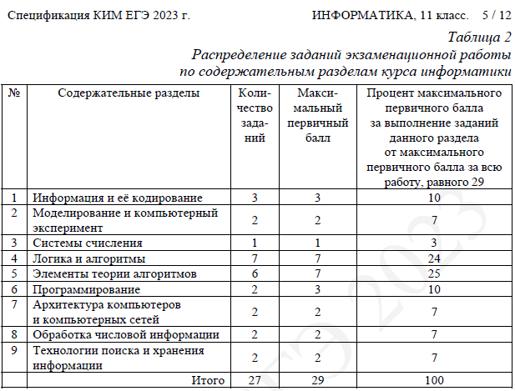
Анализ результатов выполнения заданий

Slide 9
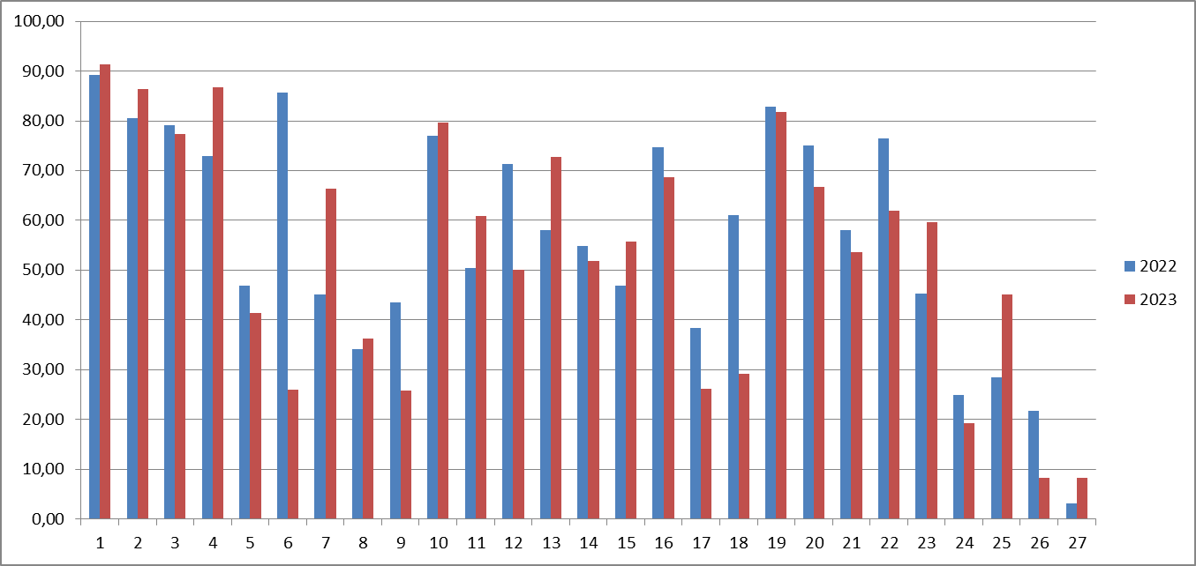
Сравнение результатов 2023 и 2022 годов по заданиям

Slide 10
Содержательный анализ выполнения заданий КИМ
Пример задания № 5.
На вход алгоритма подаётся натуральное число N. Алгоритм строит по нему новое число R следующим образом.
1. Строится двоичная запись числа N.
2. Далее эта запись обрабатывается по следующему правилу:
а) если число N делится на 3, то к этой записи дописываются три последние двоичные цифры;
б) если число N на 3 не делится, остаток от деления умножается на 3, переводится в двоичную запись и дописывается в конец числа.
Полученная таким образом запись является двоичной записью искомого числа R.
3. Результат переводится с десятичную систему и выводится на экран.
Укажите минимальное число R, большее 151, которое может быть получено с помощью описанного алгоритма. В ответе запишите это число в десятичной системе счисления.
Типичные ошибки: невнимательность при работе с числами в позиционных системах счисления, ошибки смыслового чтения в формулировке задания.
Пути устранения ошибок в ходе обучения школьников: при решении задач использовать один из языков программирования или электронные таблицы, что исключит арифметические ошибки.

Slide 11
Содержательный анализ выполнения заданий КИМ
Пример задания № 6.
Исполнитель Черепаха действует на плоскости с декартовой системой координат. В начальный момент Черепаха находится в начале координат, её голова направлена вдоль положительного направления оси ординат, хвост опущен. При опущенном хвосте Черепаха оставляет на поле след в виде линии. В каждый конкретный момент известно положение исполнителя и направление его движения.
Черепахе был дан для исполнения следующий алгоритм:
Повтори 2 [Вперёд 10 Направо 90 Вперёд 20 Направо 90]
Поднять хвост
Вперёд 5 Направо 90 Вперёд 9 Налево 90
Опустить хвост
Повтори 2 [Вперёд 10 Направо 90 Вперёд 15 Направо 90]
Определите, сколько точек с целочисленными координатами будут находиться внутри объединения фигур, ограниченного заданными алгоритмом линиями, включая точки на линиях.
Типичные ошибки: путаница понятий «объединение» и «пересечение» фигур; невнимательность при вызове команд «опустить хвост», «поднять хвост»; не включение точек на линиях при подсчете общего количества точек; отсутствие контроля масштаба при решении в Кумире.
Пути устранения ошибок в ходе обучения школьников: практиковать решение задач в Кумире, анализировать алгоритм для исполнителя используя формулы геометрии.

Slide 12
Содержательный анализ выполнения заданий КИМ
Пример задания № 7.
Сколько секунд потребуется обычному модему, передающему сообщения со скоростью 28800 бит/с, чтобы передать цветное растровое изображение размером 640х480 пикселей, при условии, что цвет каждого пикселя кодируется 3 байтами?
Типичные ошибки: задание вычислительное, не сложное. Необходимо просто подставить указанные значения в формулу, определяющую время передачи графической информации по каналу связи. Возможно, причина низкого результат в том, что в большинстве тренировочных вариантов разбиралась ситуация хранения звукового или графического файла, а не их передача. Возможны пробелы в знаниях об алфавитном подходе к измерению количества информации, невнимательность при учете единиц измерения времени, при переводе в биты и байты.
Пути устранения ошибок в ходе обучения школьников: следует обратить внимание на задания прошлых лет, рассмотрев все виды задач и соответствующие им формулы.

Slide 13
Содержательный анализ выполнения заданий КИМ
Пример задания № 8.
Сколько существует десятичных пятизначных чисел, делящихся на 5, в которых все цифры различны и никакие две четные или нечетные цифры не стоят рядом?
Типичные ошибки: забывают, что 0 – четное число, числа не начинаются с нуля, а слова в списке нумеруются с 1; при программировании перестановок не отсекают повторяющиеся комбинации; неверно применяют/составляют формулы или допускают арифметические ошибки.
Пути устранения ошибок в ходе обучения школьников: для выполнения этого задания необходимо, чтобы обучающиеся не только овладели операциями над числами в различных системах счисления, но и владели формулами комбинаторики.

Slide 14
Содержательный анализ выполнения заданий КИМ
Пример задания № 9.
Откройте файл электронной таблицы, содержащей в каждой строке 7 натуральных чисел. Определите количество строк таблицы, для которых выполнены оба условия:
- в строке есть два числа, каждое из которых повторяются дважды, остальные три числа различны;
- среднее арифметическое трех неповторяющихся чисел строки не больше среднего арифметического всех ее чисел.
В ответе запишите только число.
Типичные ошибки: ошибки смыслового чтения в формулировке задания.
Пути устранения ошибок в ходе обучения школьников: развивать навыки использования сложных условий, разбивать числа на группы или проверять их различность и количество повторений.

Slide 15
Содержательный анализ выполнения заданий КИМ
Пример задания № 17.
В файле содержится последовательность натуральных чисел. Элементы последовательности могут принимать целые значения от 1 до 100 000 включительно. Определите количество троек элементов последовательности, в которых ровно два из трех элементов являются трехзначными числами, а сумма элементов тройки не меньше максимального элемента последовательности, оканчивающегося на 13. В ответе запишите количество найденных троек чисел, затем максимальную из сумм элементов таких троек. В данной задаче под тройкой понимают три идущих подряд элемента последовательности.
Типичные ошибки: ошибки смыслового чтения в формулировке задания
Пути устранения ошибок в ходе обучения школьников: обращать внимание на результаты целочисленного деления отрицательных чисел, логические операции в языках программирования.

Slide 16
Содержательный анализ выполнения заданий КИМ
Пример задания № 18.
Квадрат разлинован на N×N клеток (1 < N < 30). Исполнитель Робот может перемещаться по клеткам, выполняя за одно перемещение одну из двух команд: вправо или вниз. По команде вправо Робот перемещается в соседнюю правую клетку; по команде вниз – в соседнюю нижнюю. Квадрат ограничен внешними стенами. Между соседними клетками квадрата также могут быть внутренние стены. Сквозь стену Робот пройти не может. Перед каждым запуском Робота в каждой клетке квадрата лежит монета достоинством от 1 до 100. Посетив клетку, Робот забирает монету с собой; это также относится к начальной и конечной клетке маршрута Робота.
В «угловых» клетках поля – тех, которые справа и снизу ограничены стенами, Робот не может продолжать движение, поэтому накопленная сумма считается итоговой. Таких конечных клеток на поле может быть несколько, включая правую нижнюю клетку поля. При разных запусках итоговые накопленные суммы могут различаться. Определите максимальную и минимальную денежные суммы, среди всех возможных итоговых сумм, которые может собрать Робот, пройдя из левой верхней клетки в конечную клетку маршрута. В ответе укажите два числа – сначала максимальную сумму, затем минимальную.
Типичные ошибки: при вычислении значений в ячейках не учитывают наличие «стен» и «углов», логические ошибки при определении вычислительных формул.
Пути устранения ошибок в ходе обучения школьников: при подготовке к экзамену разобрать больше сценариев поведения Робота.

Slide 17
Содержательный анализ выполнения заданий КИМ
Пример задания № 24.
Текстовый файл состоит из символов T, U, V, W, X, Y, Z. Определите в прилагаемом файле максимальное количество идущих подряд символов (длину непрерывной подпоследовательности), среди которых символ Т встречается ровно 100 раз.
Для выполнения этого задания следует написать программу.
Типичные ошибки: неверное используют методы replace и split; не проверяют решение на небольших примерах; ошибки смыслового чтения в формулировке задания.
Пути устранения ошибок в ходе обучения школьников: обратить внимание на методы работы с символьными строками; алгоритмы нахождения самой длинной цепочки символов, нахождения подстроки определенной длины.

Slide 18
Содержательный анализ выполнения заданий КИМ
Пример задания № 26.
Входной файл содержит сведения о заявках на проведение занятий в конференц-зале. В каждой заявке указаны время начала и время окончания мероприятия (в минутах от начала суток). Если время начала одного мероприятия меньше времени окончания другого, то провести можно только одно из них. Если время окончания одного мероприятия совпадает с временем начала другого, то провести можно оба. Определите максимальное количество мероприятий, которое можно провести в конференц-зале и каков при этом максимально возможный перерыв между двумя последними мероприятиями.
Входные данные. В первой строке - натуральное число N (N ≤ 1000) – количество заявок на проведение мероприятий. Следующие N строк содержат пары чисел, обозначающих время начала и время окончания мероприятий. Каждое из чисел натуральное, не превосходящее 1440.
Запишите в ответе два числа: максимальное количество мероприятий и самый длинный перерыв между двумя последними мероприятиями (в минутах).
Типичные ошибки: не проверяют свой код на примере входных данных; забывают сортировать данные.
Пути устранения ошибок в ходе обучения школьников: создавать собственные программы с использованием сортировки, решая задачи с различными сценариями.

Slide 19
Содержательный анализ выполнения заданий КИМ
Пример задания № 27.
По каналу связи передаётся последовательность целых чисел - показания прибора. В течение N минут (N – натуральное число) прибор ежеминутно регистрирует значение напряжения (в условных единицах) в электрической сети и передаёт его на сервер. Определите три таких переданных числа, чтобы между моментами передачи любых двух из них прошло не менее К минут, а сумма этих трех чисел было максимально возможным. Запишите в ответе найденную сумму.
Входные данные. Даны два входных файла (файл A и файл B), каждый из которых в первой строке содержит натуральное число К – минимальное количество минут, которое должно пройти между моментами передачами показаний, а во второй - количество переданных показаний N (1 < N ≤ 10 000 000; N>K). В каждой из следующих строк находится одно целое число, по модулю не превышающее 10 000 000, которое обозначает значение напряжения в соответствующую минуту.
Запишите в ответе два числа: сначала искомое значение для файла А, затем для файла B.
Типичные ошибки: неправильное проведение анализа условия задачи и выделение алгоритмических конструкций, необходимых для решения; недостаточное владение методом пошаговой детализации и основами разбиения задачи на подзадачи; недостаточное владение математическими навыками.
Пути устранения ошибок в ходе обучения школьников: создавать собственные программы для анализа больших числовых последовательностей (порядка 1000000), решая сюжетные задачи с различными сценариями.

Slide 20
Анализ метапредметных результатов обучения
анализ и преобразование информации различных форм представления
(задания 1, 10, 12, 13, 19)
умение ориентироваться в различных источниках информации, критически оценивать и интерпретировать информацию
(задания 5, 6, 9, 17, 18, 24-27)

Slide 21
Выводы об итогах анализа выполнения заданий, групп заданий
Достаточное освоение элементов содержания | Недостаточное освоение элементов содержания
Умение представлять и считывать данные в разных типах информационных моделей (схемы, карты, таблицы, графики и формулы) Умение строить таблицы истинности и логические схемы Умение поиска информации в реляционных базах данных Умение кодировать и декодировать информацию Информационный поиск средствами операционной системы или текстового процессора Умение анализировать алгоритм логической игры | Умение создавать собственные программы (10–20 строк) для обработки символьной и целочисленной информации Умение обрабатывать целочисленную информацию с использованием сортировки Умение создавать собственные программы (20–40 строк) для анализа числовых последовательностей Умение составить алгоритм обработки числовой последовательности и записать его в виде простой программы (10–15 строк) на языке программирования Умение использовать электронные таблицы для обработки целочисленных данных Определение возможных результатов работы простейших алгоритмов управления исполнителями и вычислительных алгоритмов Умение определять объём памяти, необходимый для хранения графической и звуковой информации Знание основных понятий и методов, используемых при измерении количества информации

Slide 22
Рекомендации по совершенствованию организации и методики преподавания информатики на основе выявленных типичных затруднений и ошибок
Определить целевые установки, уровень знаний и проблемные зоны обучающихся; организовать пробные экзамены.
Использовать разнообразные приемы, алгоритмы и вариативные способы решения одних и тех же заданий.
Проводить регулярную работу по постоянному повторению ранее изученного материала и применение стандартных алгоритмов в новых ситуациях и заданиях.
Использовать для подготовки к ЕГЭ дополнительно часы факультативов, элективных курсов или внеурочную деятельность.
При изучении темы «Программирование» использовать возможности онлайн ресурсов, цифровых приложений, сетевых сервисов.
Способствовать развитию у учеников метапредметных навыков, таких как анализ условия задания, способность к самопроверке, смысловому чтению.
Необходимо использовать на уроке задания по структуре и содержанию, максимально приближенные к формату ЕГЭ.
Разнообразить условия заданий, развивать навык работы с различными видами информации.
При выстраивании контрольно-оценочной деятельности систематически использовать критериальное оценивание выполнения заданий.
Использовать различные методические и тренировочные материалы: материалы сайта К. Ю. Полякова, онлайн ресурсы из многочисленных групп ВКонтакте (ИнформатикБУ, Информатика с Джобсом и т.д.), вариантов от Статграда (https://statgrad.org).

Slide 23
Рекомендации по организации дифференцированного обучения школьников с разными уровнями предметной подготовки
Регулярно повторять базовые понятия тем «Информация и измерение информации», «Алгоритмизация и программирование»: уделить внимание аналитической работе обучающихся - формировать умения выделять ключевые моменты в условии и строить доказательную часть в ходе рассуждений и решения задач.
Для обучающихся, испытывающих проблемы с грамотностью чтения и информационной грамотностью - уделять внимание работе с текстом учебника, детальному разбору содержания выдаваемых обучающимся заданий.
Усилить работу по совершенствованию практической грамотности обучающихся: работа с базовыми алгоритмическими структурами, реализация алгоритмов задач, самопроверка собственных алгоритмических решений.
Использовать в процессе обучения формирующее оценивание.
Уделять внимание дифференцированным заданиям, групповой и индивидуальной (в т.ч. исследовательской) деятельности обучающихся.

Slide 24
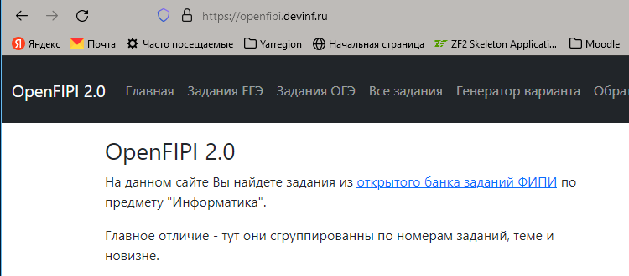
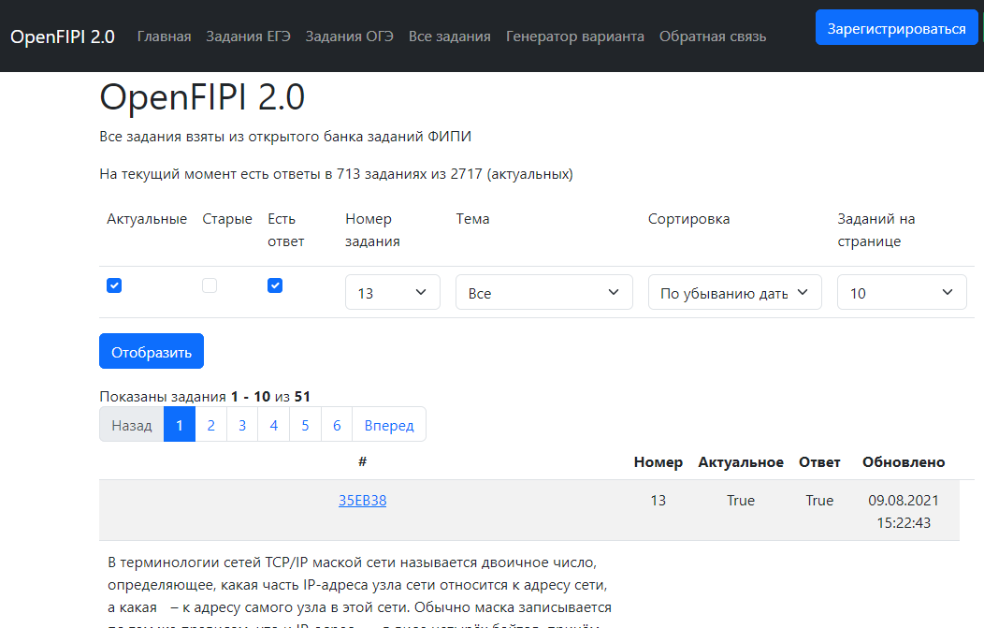

Slide 25
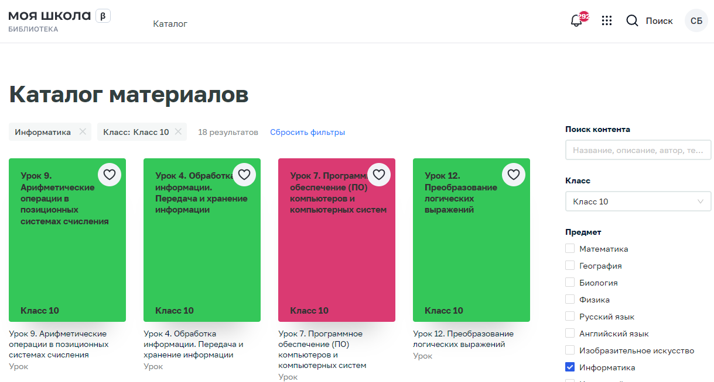

Slide 26
